Slide 1
Algoritmos Avançados
Comparação de Complexidade
Aluno: Elbert Ribeiro

Slide 2
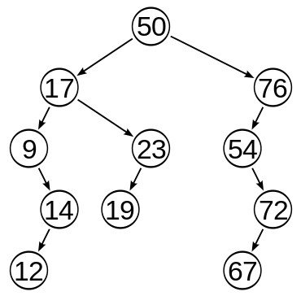
árvore Binária
Tendo a árvore binária ao lado, termos a seguinte tarefa; desenvolver um algoritmo que possa fazer ordenação em: Pré-ordem, In-ordem, Pós-ordem e Buca em ABB, além de verificar quantas instruções devem ser executadas em cada um dos algoritmos para encontrar a chave 67.
Para o projeto em questão, foi utilizado o Python para desenvolver o algoritmo.

Slide 3
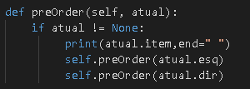


Em pré-Ordem
A busca em pré-ordem consiste em ao visitar cada nó, primeiro visitar o número nele contido e depois a sub-árvore da esquerda e por último a da direita, recursivamente. No caso de haver mais do que dois filhos, eles devem ser visitados da esquerda para a direita.
Para essa algoritimo em pré-ordem encontar a folha “67”, ele executa 11 instruções.

Slide 4
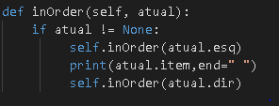
In-Ordem
Busca em-ordem consiste em, ao visitar cada nó, primeiro visitar o filho esquerdo, depois o próprio nó e depois o filho direito.
Para essa algoritimo em in-ordem encontar a folha “67”, ele executa 9 instruções.

Slide 5
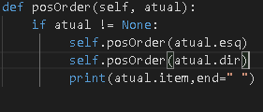
Pós-Ordem
Busca em pós-ordem consiste em, visitar o nó só após os filhos serem visitados.
Para essa algoritimo em pós-ordem encontar a folha “67”, ele executa 7 instruções.

Slide 6
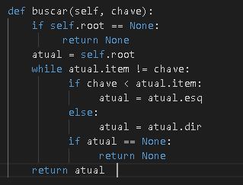
Árvore binária de busca
A busca começa examinando o nó raiz. Se a árvore está vazia, o valor procurado não pode existir na árvore. Caso contrário, se o valor é igual a raiz, a busca foi bem sucedida. Se o valor é menor do que a raiz, a busca segue pela sub-árvore esquerda. Similarmente, se o valor é maior do que a raiz, a busca segue pela sub-árvore direita. Esse processo é repetido até o valor ser encontrado ou a sub-árvore ser nula (vazia). Se o valor não for encontrado até a busca chegar na sub-árvore nula, então o valor não deve estar presente na árvore.
Para essa algoritimo encontar a folha “67”, ele executa 5 instrições.

Slide 7

Levando em consideração o conceito de Complexidade Constante, onde quanto menor o numero de passos, menor a complexidade. chegamos a conclusão de que a melhor escolha seria o algoritimo de Busca-Binária, por ter apenas 5 instruções até a folha “67” sendo assim, de menor complexidade.
A analise a execução das instruções de cada algoritmo e diga (de acordo com o número de instruções executadas) qual deles seria o de menor complexidade e por quê?

